Slide 1
Logaritmus čísla

Slide 2
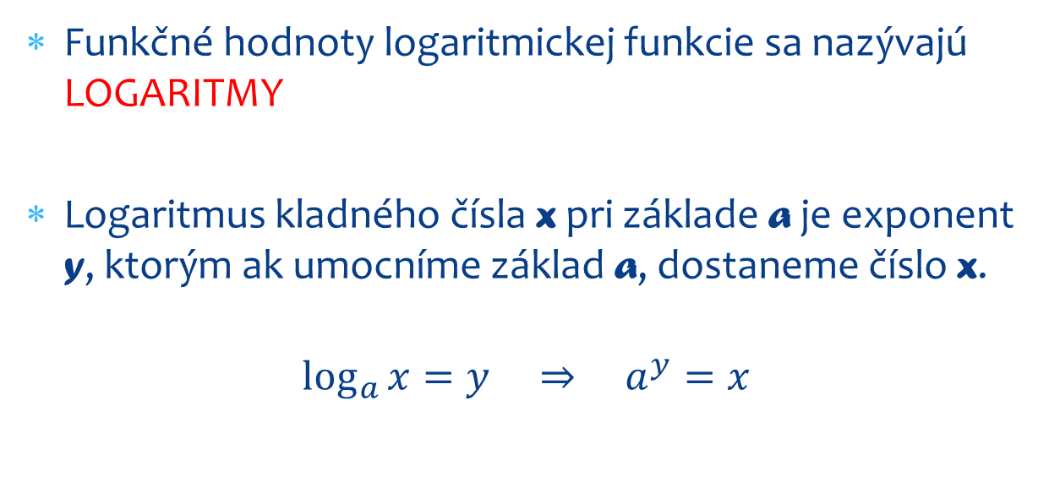
Čo je logaritmus
Funkčné hodnoty logaritmickej funkcie sa nazývajú logaritmy
Logaritmus kladného čísla x pri základe a je exponent y, ktorým ak umocníme základ a, dostaneme číslo x.
$$\log_{a}{x}=y ⇒ a^{y}=x$$

Slide 3

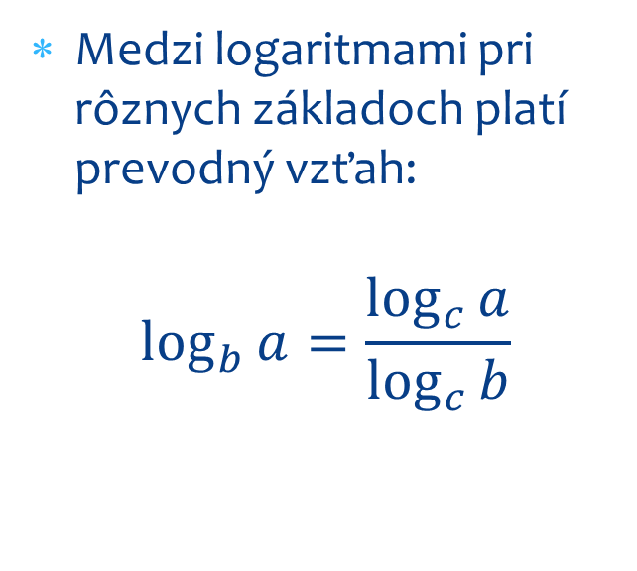
Čo viem robiť s logaritmom
Medzi logaritmami pri rôznych základoch platí prevodný vzťah:
$$\log_{b}{a}=\frac{\log_{c}{a}}{\log_{c}{b}}$$
Napr. :
$$\log{a}=\frac{\ln{a}}{\ln{10}}$$

Slide 4


Príklady
Urči $\log_{5}{5}$
Urči $\log_{10}{1000}$
Urči $\log_{0,5}{\frac{1}{16}}$
Riešenie pr. 1
$$\log_{5}{5}=m$$
$$5^{m}=5^{1} ⇔m=1$$
$$\log_{5}{5}=1$$

Slide 5

Vzťahy, využívané pri počítaní s logaritmami
$$a>0 , a≠1 , x_{1}, x_{2}∈{ℝ }^{+}$$

Slide 6

$\log_{a}{(x_{1}}.x_{2})=\log_{a}{x_{1}}+\log_{a}{x_{2}}$
$\log_{a}{\frac{x_{1}}{x_{2}}}=\log_{a}{x_{1}}−\log_{a}{x_{2}}$
$\log_{a}{x^{r}}=r.\log_{a}{x} pre ∀r∈R$

